Slide 1

Творческий проект
«Улитка Ахатина – кто ты?»
МАОУ Тоболовская СОШ
филиал Карасульский
детский сад
Воспитатель: Степура Алина Алиевна
2017

Slide 2
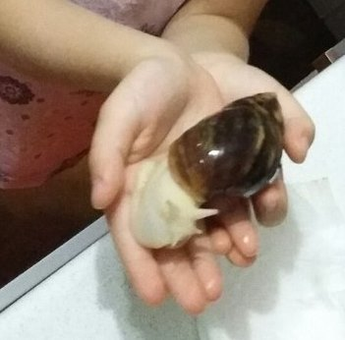

Slide 3
Цель: изучить особенности содержания улиток - ахатин в домашних условиях.
Задачи:
1. Изучить, что представляет собой улитка, ее внешний вид на примере улитки Ахатина.
2. Узнать правила содержания и ухода за улитками.
3. Познакомится с образом жизни и кормления улитки.

Slide 4
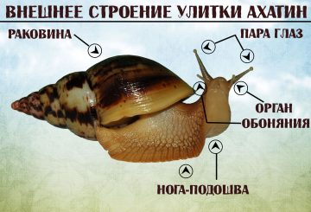

Slide 5
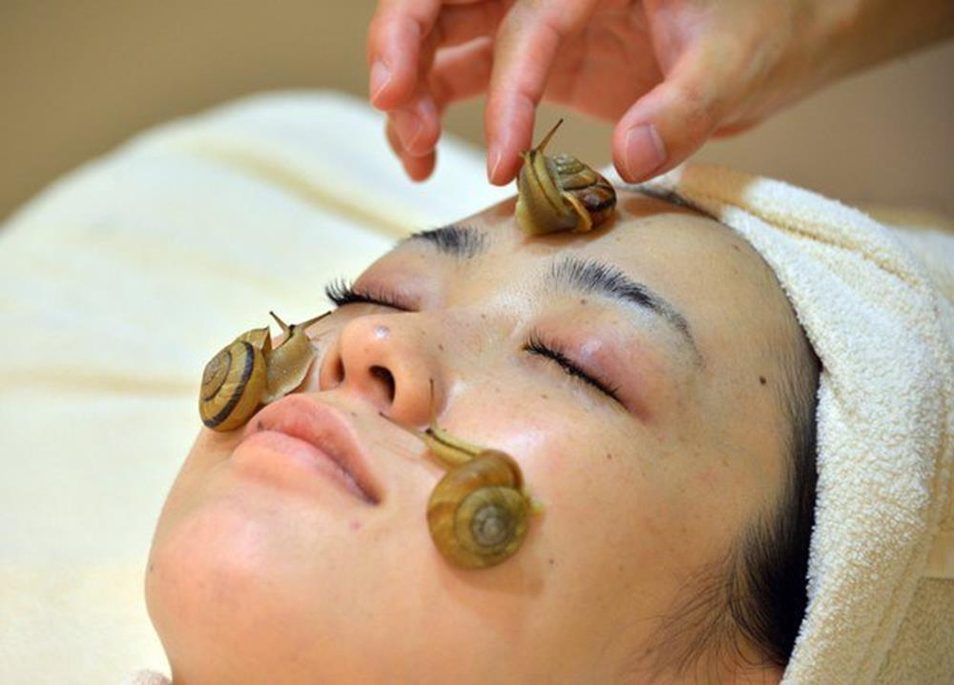
Использование в косметологии.

Slide 6
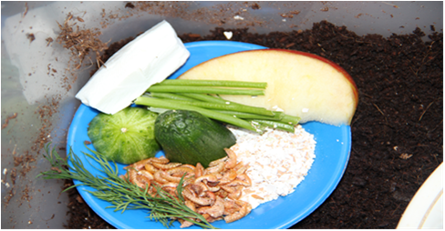
Кормление.
Опыт по кормлению улиток.
Меню
довольно
разно-
образно.

Slide 7
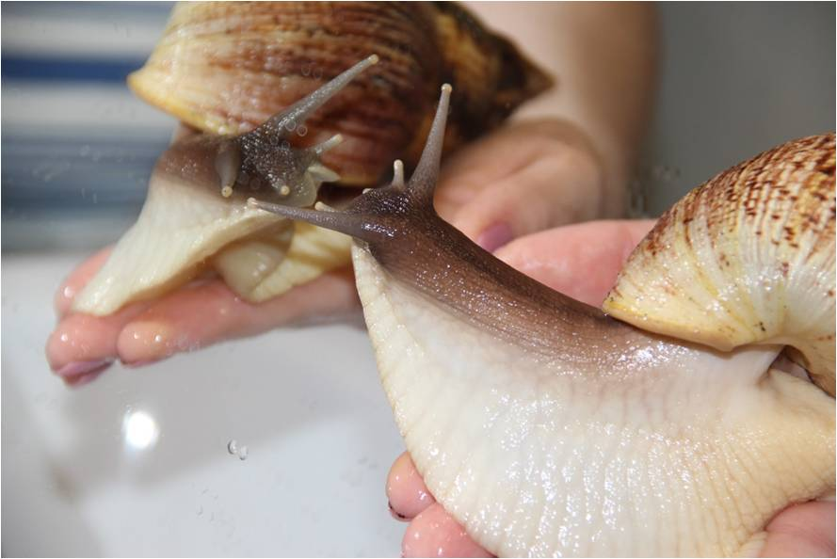
Опыт 2. Органы чувств Ахатинских улиток

Slide 8
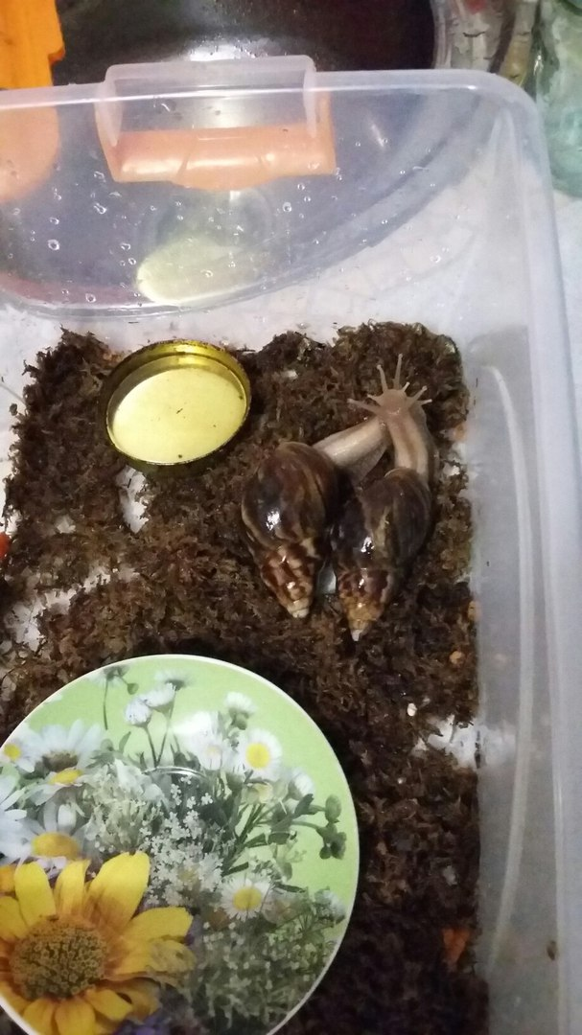
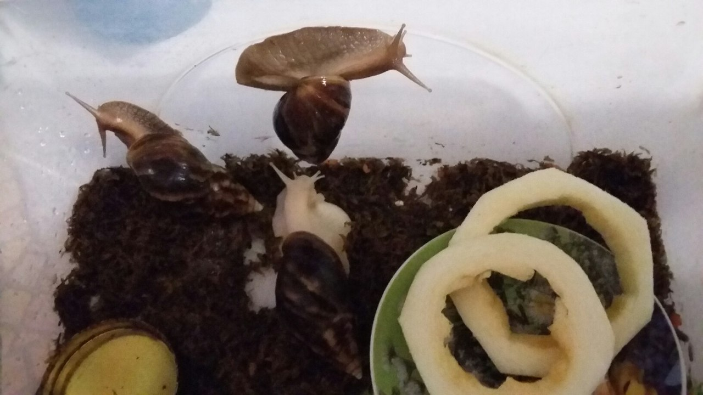
Опыт 3. Пища

Slide 9
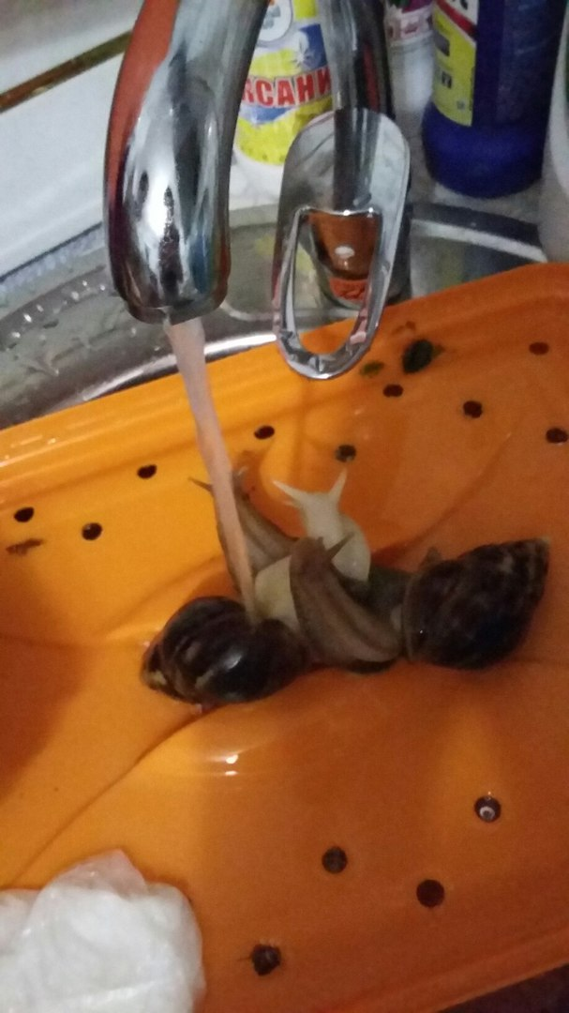
Рекомендации по правильному содержанию Ахатинских улиток

Slide 10
Положительные стороны содержания улиток

Slide 11
Спасибо за внимание!

